Slide 1
視点【環境貢献】について
資料２
事務局案
委員ご意見反映
２．環境貢献
２．環境貢献
・地産地消の徹底による
フードマイレージ削減
・脱炭素社会に貢献する農業生産
・都市部の農的空間の拡大
２-１

Slide 2
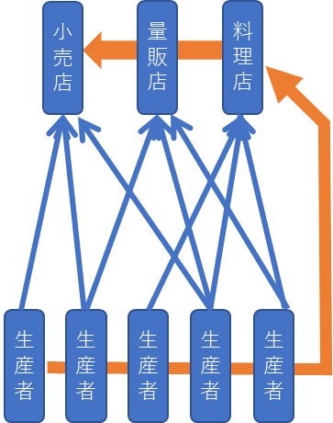
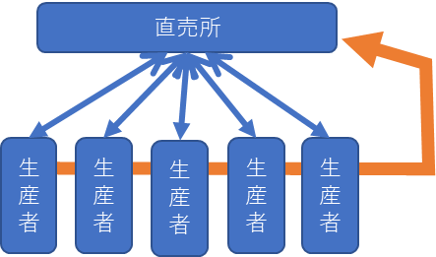
【環境貢献】フードマイレージ削減につながる地産地消
資料２
これまで
これから
直売所を通じた地産地消の推進
① より一層身近な場所・大都市近くでの販売
（都市の販売店、インショップ、飲食店など）
② 多様な場所で地産地消を支える効率的な物流の確保
（ハブtoハブ）
③ 北大阪・中部大阪で直売体制の強化
【背景】
〇国は2050年までに、これを実質ゼロにする脱炭素社会の実現を目指している。
〇地産地消は、他県産に比べ輸送に伴って発生するCO₂の排出量(フードマイレージ)が少なく脱炭素に貢献。
またインショップのように都心部で購入できる仕組みがあれば、よりカーボンフットプリントやフードマイレージの削減につながる可能性。
〇生産地と消費地が近いため、直売所、量販店、都心部小売店や料理店等に小規模・頻回に直接出荷している
生産者が多い。 →物流の効率化により高品質化・生産拡大がより進む可能性
試算例）府内19か所の直売所で10km以内の100人の
生産者が出荷すると仮定すると、個別出荷の場合の
CO₂排出量は4,350t/年。
→集配を実施した場合174t/年（約96％削減）
効率的な物流システム（イメージ）
【農業者ヒアリングより】
配送に時間がとられ、生産にかける時間が削られている。交通事故も心配。
⇒フードマイレージの削減につながる、民間企業と連携した、新たな物流形態(サプライチェーン)の構築や、
都心部での農業生産を促す取組が必要
２-２

Slide 3
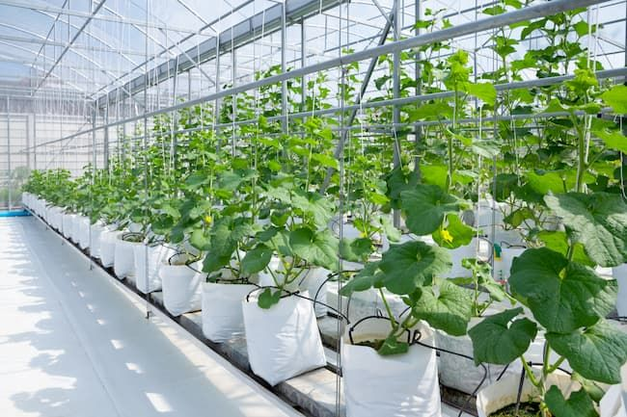
【環境貢献】脱炭素社会に貢献する農業生産
資料２
【背景】
○脱炭素社会の実現は、農業分野を含め世界的な潮流となっている。
府でも、知事が「2050年に府内の二酸化炭素の排出量・実質ゼロを目指す」と表明。
○農業における温室効果ガスの排出量は、約5.5万t-CO2
府全体の排出量に占める割合は小さい（2017,府全体排出量5,332万t-CO2の約0.1%）
【飲食店ヒアリングより】
有機野菜を売りにする飲食店では、ニーズが高まっていると感じている。
【取組例】
〇炭素固定・化学肥料低減につながる有機農産物の生産拡大
〇スマート技術を活用した肥料・燃料の節減
〇土壌へのCO2固定に向けた取組
〇生産資材・包装資材の脱プラ化
〇農地・農業用施設でのクリーンエネルギー活用
〇府民に身近な場所での農業生産
〇遊休農地への果樹植樹によるCO2吸収
環境制御装置
⇒農業分野での排出量は府全体と比べるとわずかではあるが、「食」や「農」という府民の
身近な場面での取組みを進めることで、大阪農業の価値向上や府民意識の醸成に効果
紙での包装
２-３

Slide 4
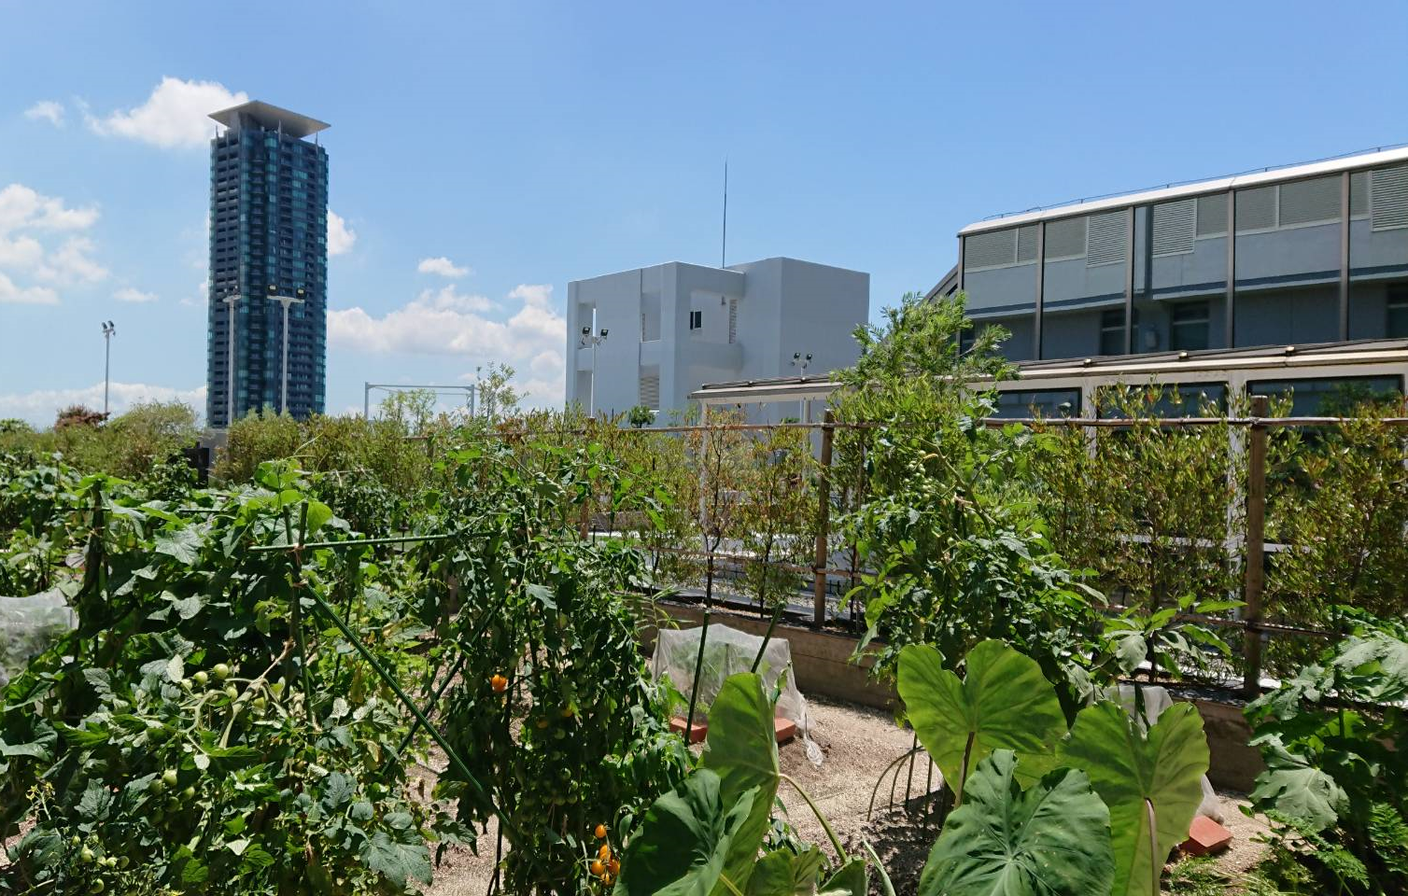
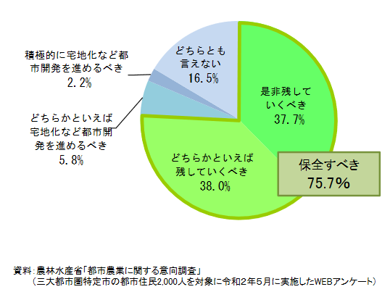
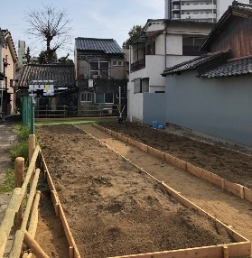
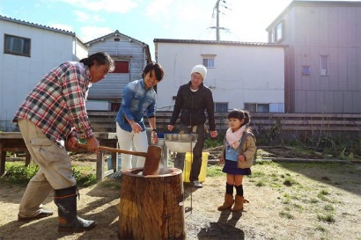
【環境貢献】 都市部の農的空間の拡大
資料２
【背景】
○ヨーロッパやアメリカ等では、都市に農業を導入する動きがあり、
農業を一体化したビルの建設など、都市で持続可能な食料を
生産するとともに、生産から消費が近接によるCO₂を削減するなど、
都市環境改善に寄与。
○都市農地の多様な役割は、魅力ある都市づくりの構築に向けて重要。
国内では人口減少社会にあって都市農地への開発圧力は低下し、
都市政策において都市農地を貴重な緑地として位置付け。
都市農地は「都市にあるべきもの」へと大きく転換。
○都市住民から、都市農業の多様な役割を評価し、都市農地の
保全を求める意見が多数。
○大阪においても、農地にフィールドを限定せず空き家跡地など
都会の未利用地や屋上スペースを利用して農業を営んだり、
コミュニティ農園として活用する事例が生まれている。
○農地などを含む自然環境が有する様々な機能を
「グリーンインフラ」ととらえ、地域課題の解決に活用する動き。
建物の屋上を活用した農園（ハルカスファーム）
空き家跡地を農園に再生
（がもよんファーム、みんなのうえん）
⇒ 大都市大阪においてこそ、魅力ある都市づくりの形成に大きな意義
都市部の農地や低未利用地において農業・農的空間を活用する取組みへの支援が必要
２-４

